Slide 1
TML – arrêt pl avec dégagement de fumée
16/08/22

Slide 2
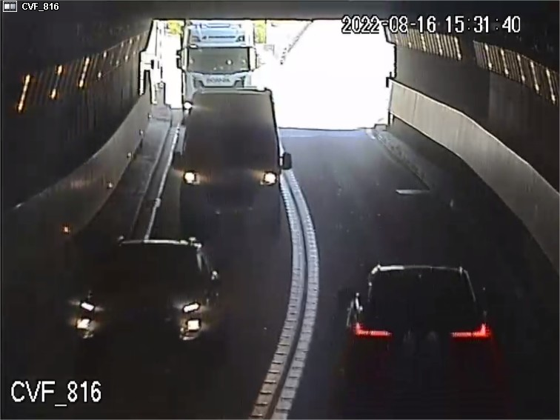
RAPPEL de l’événement
Mardi 16 Août 2022 : 15:31:40 entrée en tunnel coté Alsace
PL transportant des sacs de céréales
PR 8550 Sens Alsace vers Vosges (1,8 km de la tête tunnel Alsace)
1 seul passager à bord (chauffeur)
PL suivi de près par 7 VL
Fumées issues du PL vers abri 13 dans le tunnel

Slide 3
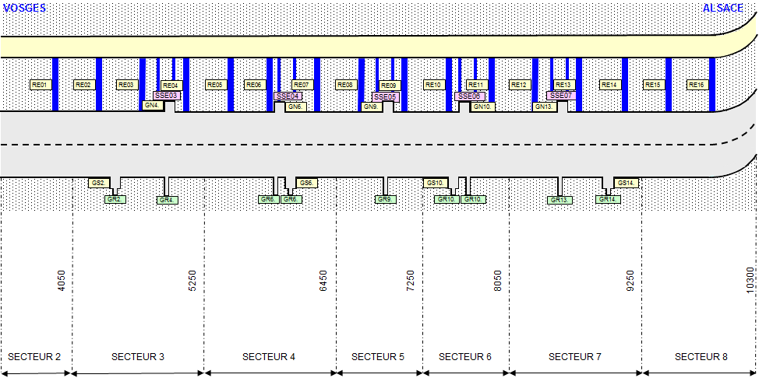
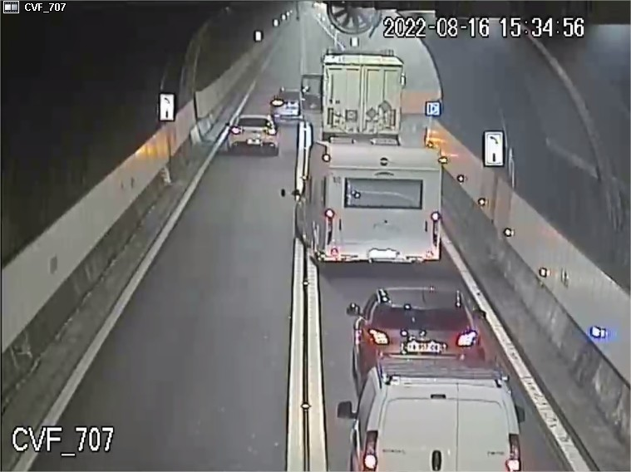
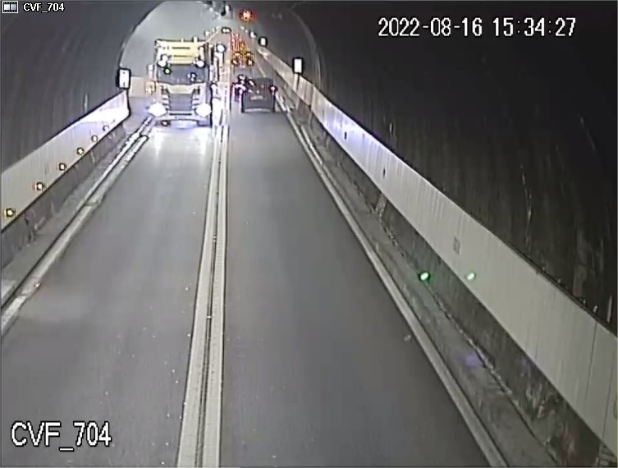
15:34:27 → Le PL s’arrête au PR 8550 au droit du parking GN13,1.
15:34:40 : Détection par DAI, retour d’image au PC. 7 VL doublent le PL
N
S

Slide 4
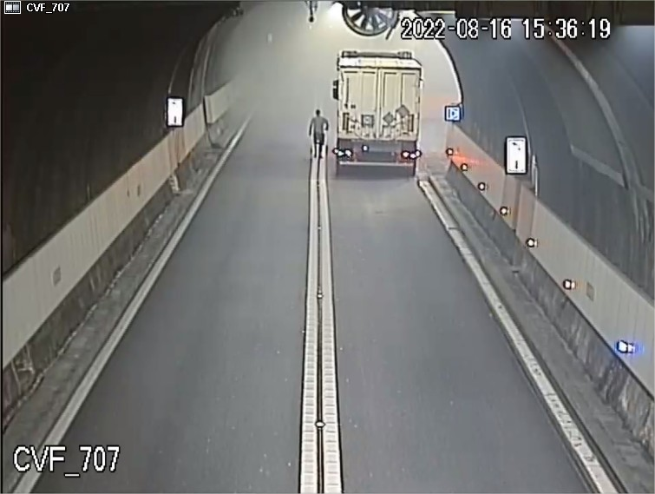
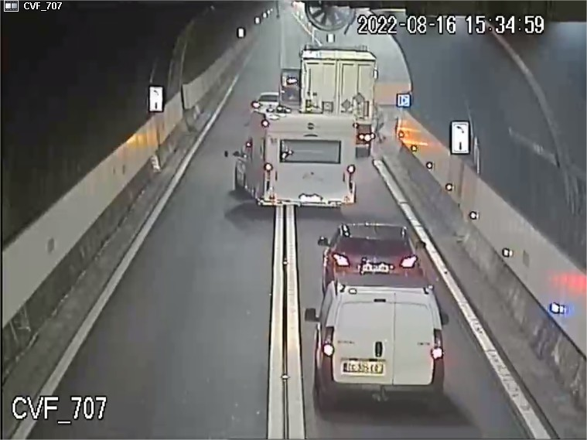
15:35:00 → Le Chauffeur va chercher un extincteur en cabine et le percute sur le tracteur côté droit
N
S

Slide 5
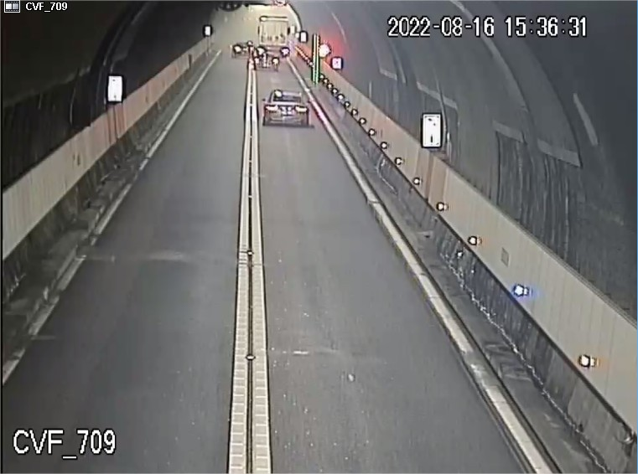
15:36:28 → Scénario arrêt validé par l’OPC. Abaissement des barrières. Δt = 108 sec après détection
N
S

Slide 6
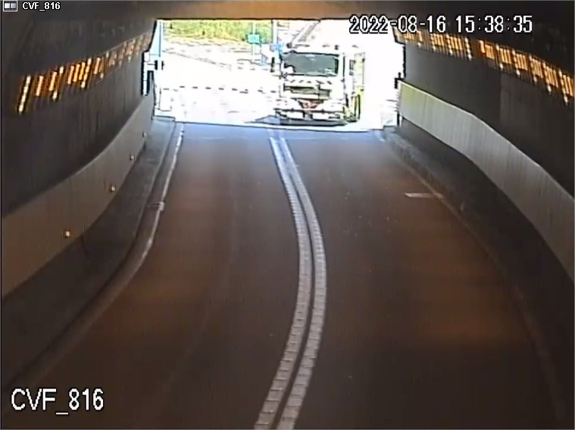
15:37:00 → OPC alerte CDP pour un PL en panne sur voie dans le sens A=>V Δt = 140 sec après détection
15:38:35 : Δt = 120 sec après Bip d’alerte
→ VIT A est en tête Alsace
→ VIT V est en préalerte
N
S

Slide 7
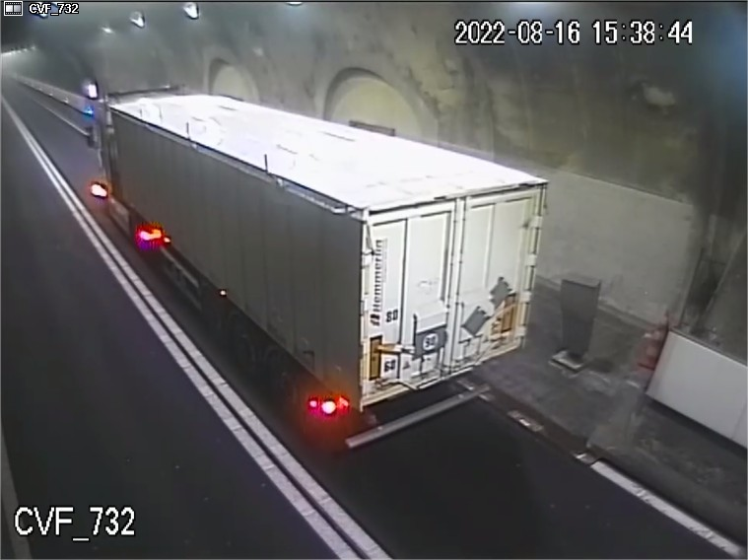
15:38:44 → OPC alerte CDP pour un fort dégagement de fumée au niveau du PL Δt = 244 sec après détection
15:39:08 → OPC « le dégagement s’est arrêté »
N
S

Slide 8
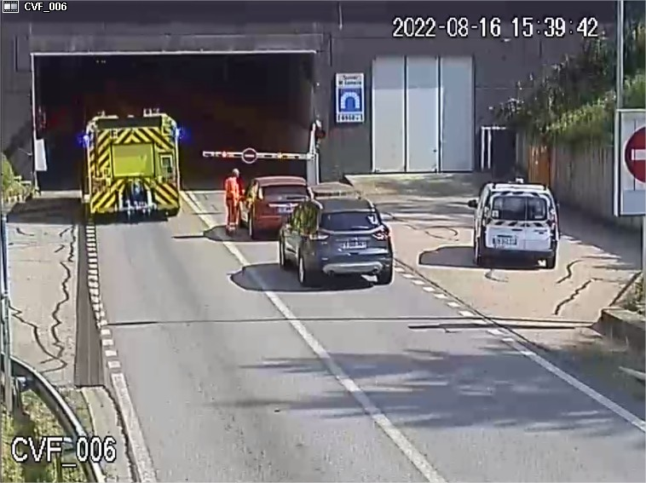
15:38:44 → OPC alerte CDP pour un fort dégagement de fumée au niveau du PL
15:39:08 → OPC « le dégagement s’est arrêté »
15:38:42 → VITA est en tête Alsace
15:39:42 → VITV est en tête Vosges
→ message évacuez sur le VIT
N
S

Slide 9
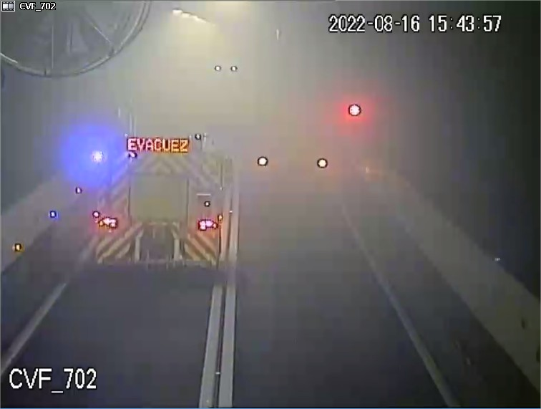
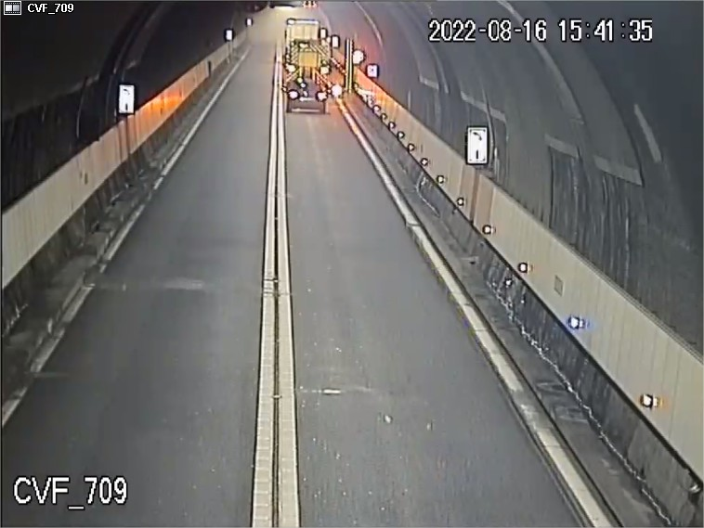
15:44:10 → VITV est sur place (PMV « évacuez »)
15:41:40 → VITA sur place
N
S

Slide 10
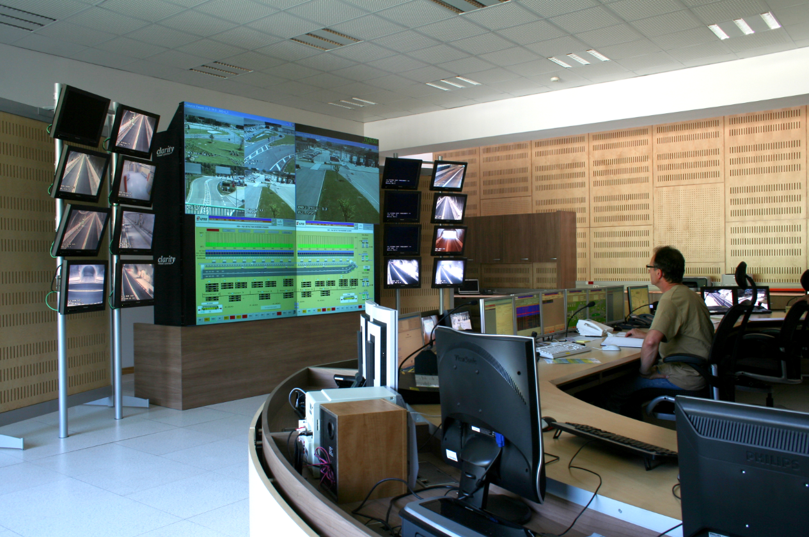
15:40:21 → OPC – CORG 88/68 :
Tunnel fermé : PL arrêté sur voie avec dégagement de fumée. Le dégagement de fumée s’est arrêté.
N
15:53:02 → OPC – CODIS 88/68 :
Tunnel fermé suite à une panne de PL avec un dégagement de fumée, mais pas d’incendie donc pas besoin d’intervention de la part des SDIS
S

Slide 11
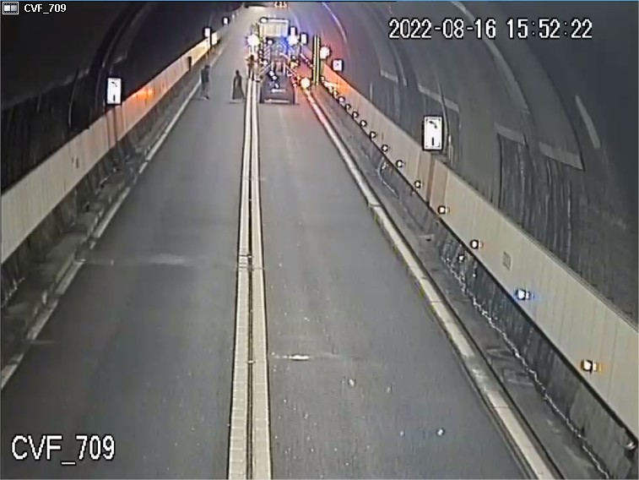
Comportement client en tunnel
15:44:21 → 1 VL fait demi-tour
15:54:42 → 1 VL fait demi-tour
15:51:27 → 3 VL font demi-tour
15:42:46 → 1 VL fait demi-tour
15:43:54 → 1 Fourgon fait demi-tour
15:53:52 → 2 VL font demi-tour
N
S

Slide 12
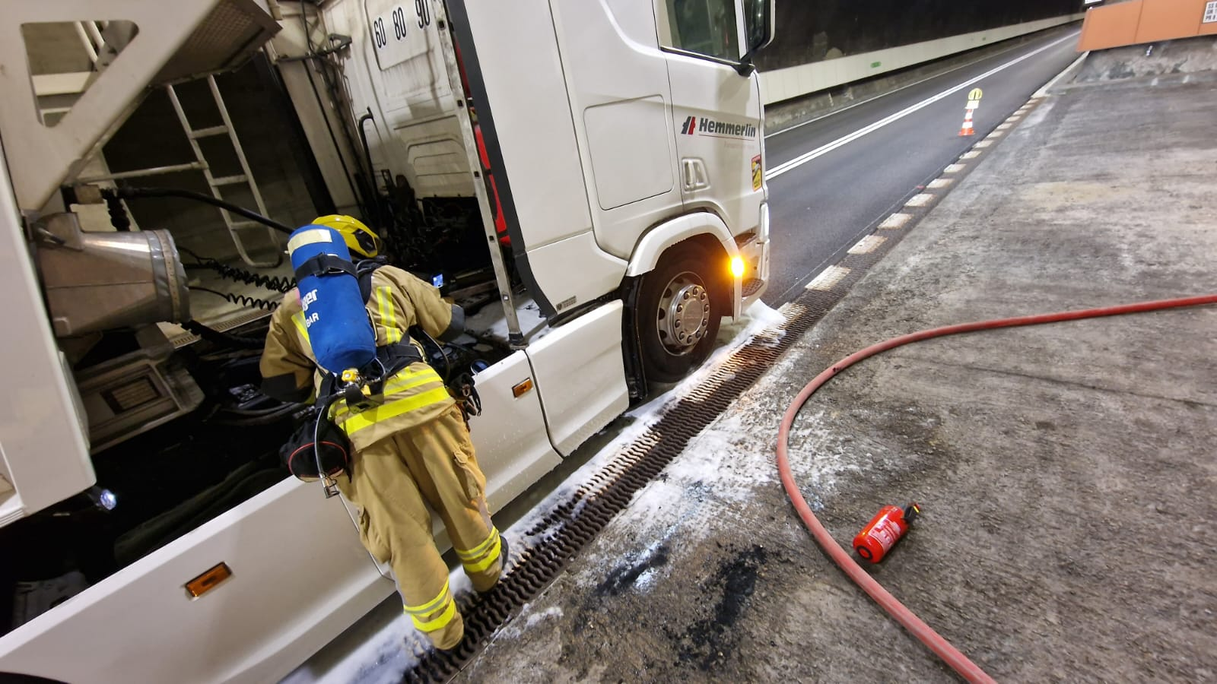
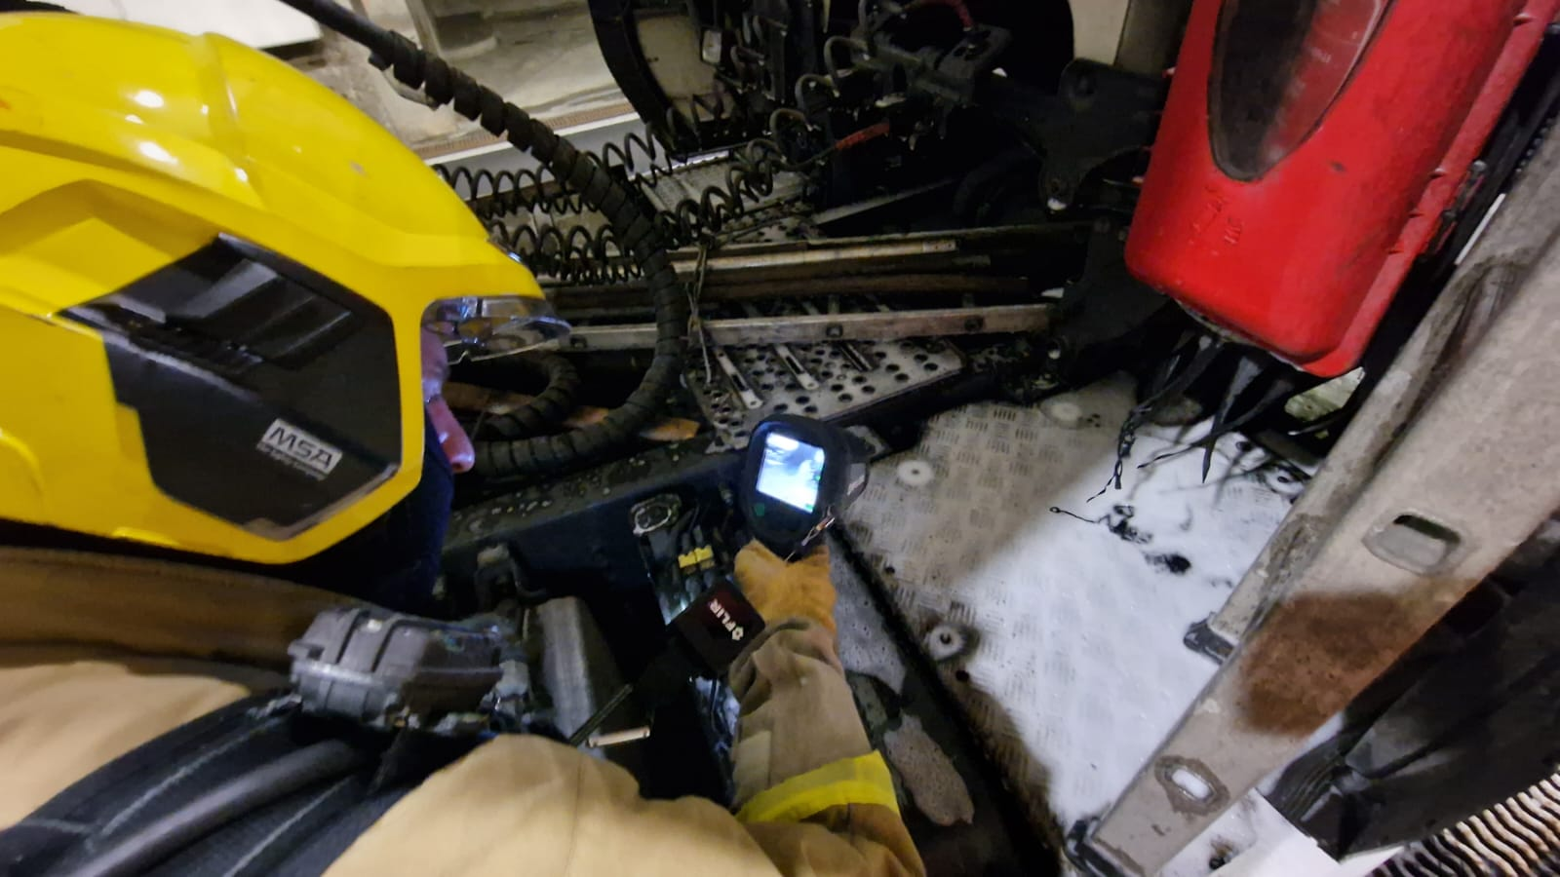
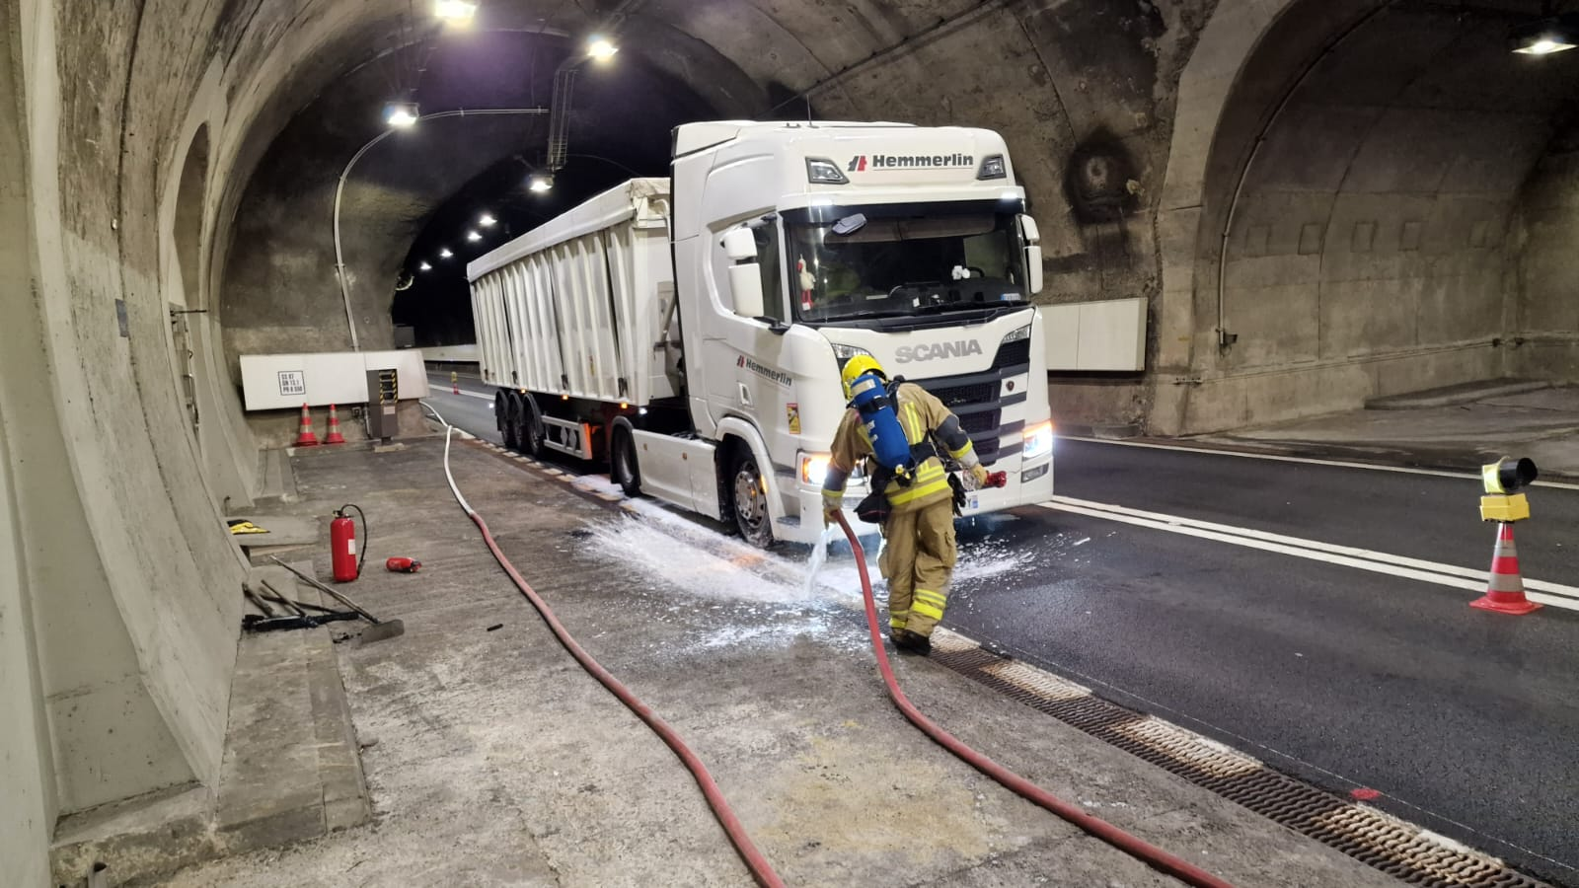
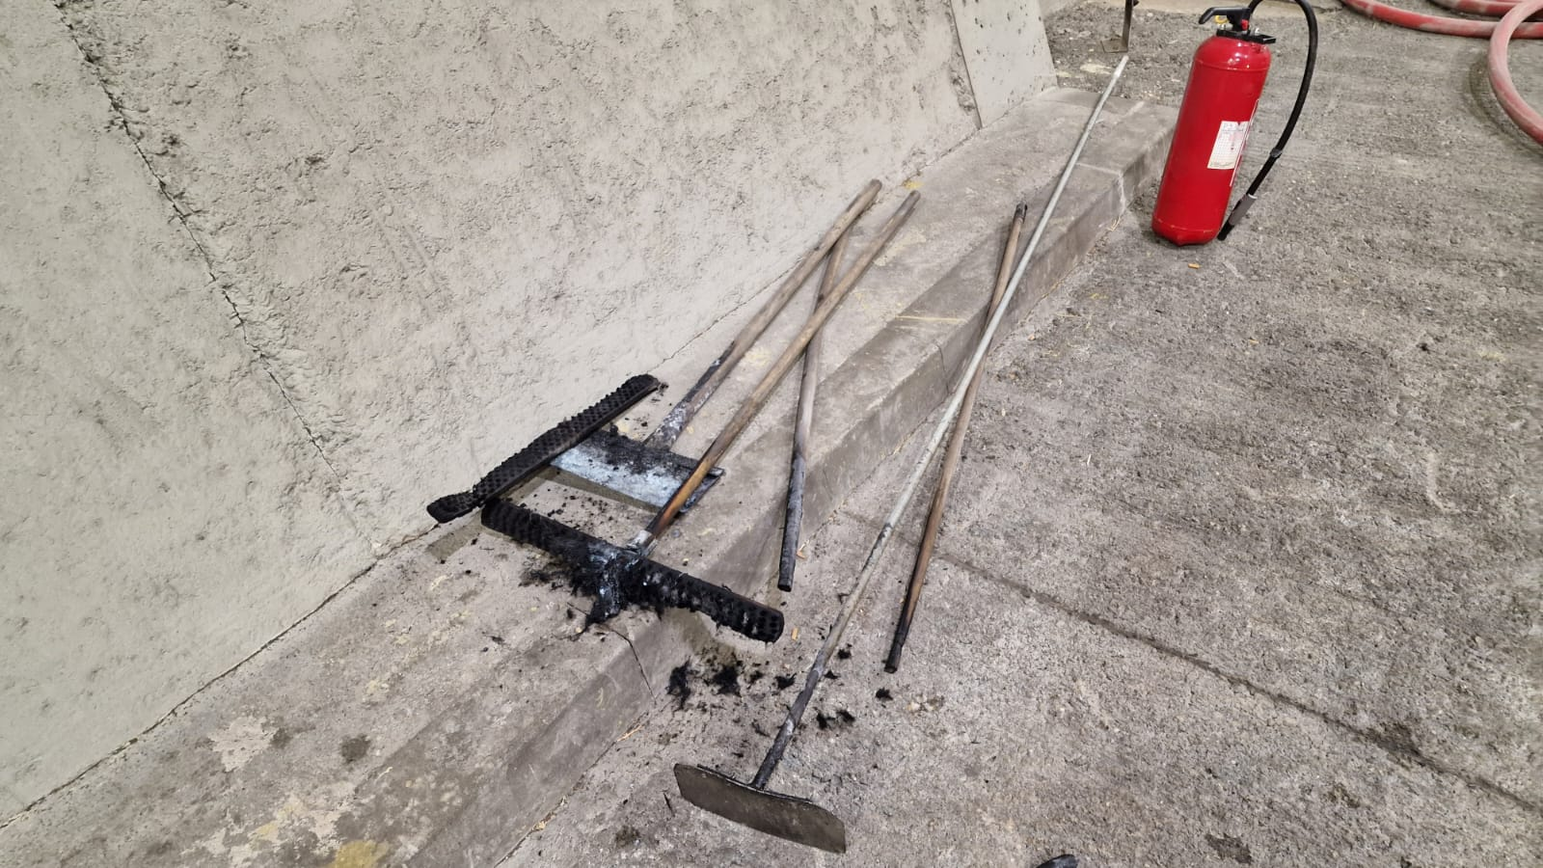
PHOTOS

Slide 13
CHIFFRES CLES
APRR – Détection 15:34:40
Caractérisation et fermeture tunnel : < 2 minutes (1:48)
Alerte EPI : < 2 minutes (1:48) bip d’alerte & message à 2:20
Appel CORG 88/68 : 5 minutes (05:41)
Demande PGT petite maille : 23 minutes (15:58)
Vidage nasse tunnel sens Alsace – Vosges : 43 minutes (16:18)
Vidage nasse tunnel sens Vosges – Alsace : 1 heure 04 minutes (16:39)
Tunnel prêt pour la réouverture : 1 heure 30 minutes (17:06)
Prise en charge PL par dépanneur & nettoyage chaussée par EPI
Réouverture du tunnel : 1 heures 47 minutes (17:22)

Slide 14
TML – arrêt pl avec dégagement de fumée
16/08/22

